Slide 1

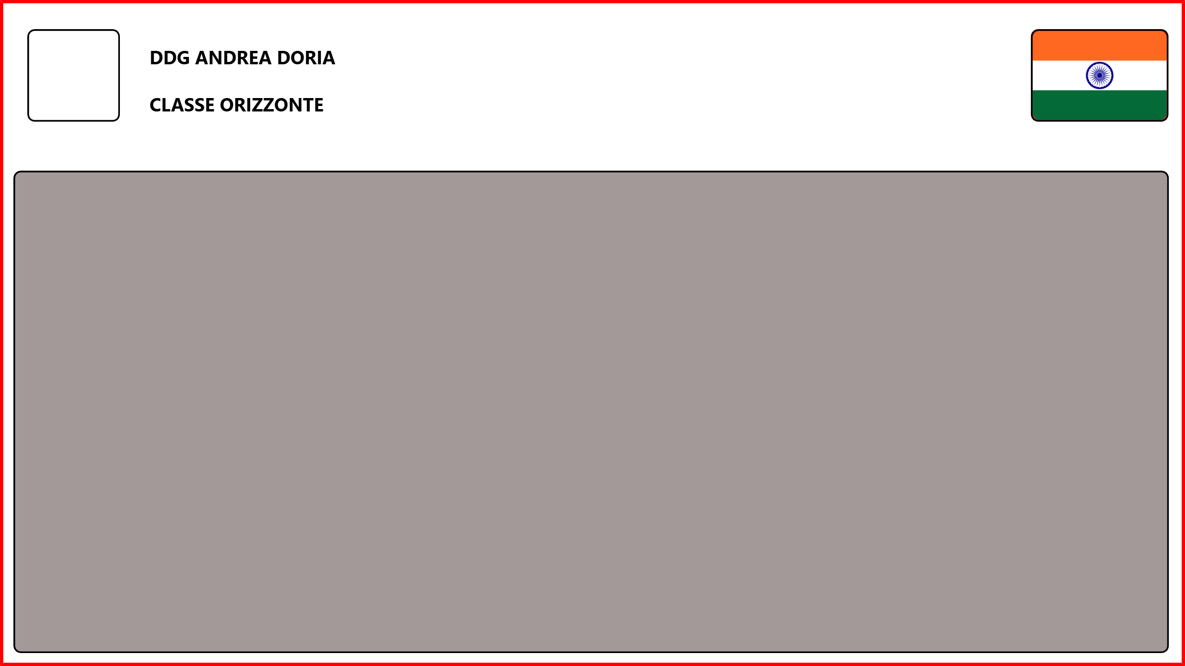
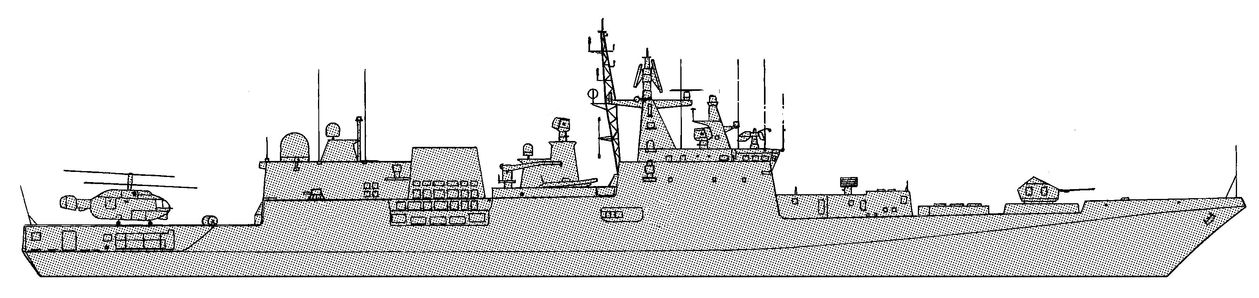
DDG ANDREA DORIA
CLASSE ORIZZONTE

